Slide 1
Мобильное приложение для гимназии им. Примакова
Факультет компьютерных наук
Департамент программной инженерии
Москва 2026
Mobile Application For Primakov School
• Индивидуальный
• Программный
Исполнитель: Москалевич Александр Дмитриевич, БПИ246
Научный руководитель: Виденин Сергей Александрович (Доцент ДПИ ФКН, Кандидат педагогических наук)

Slide 2
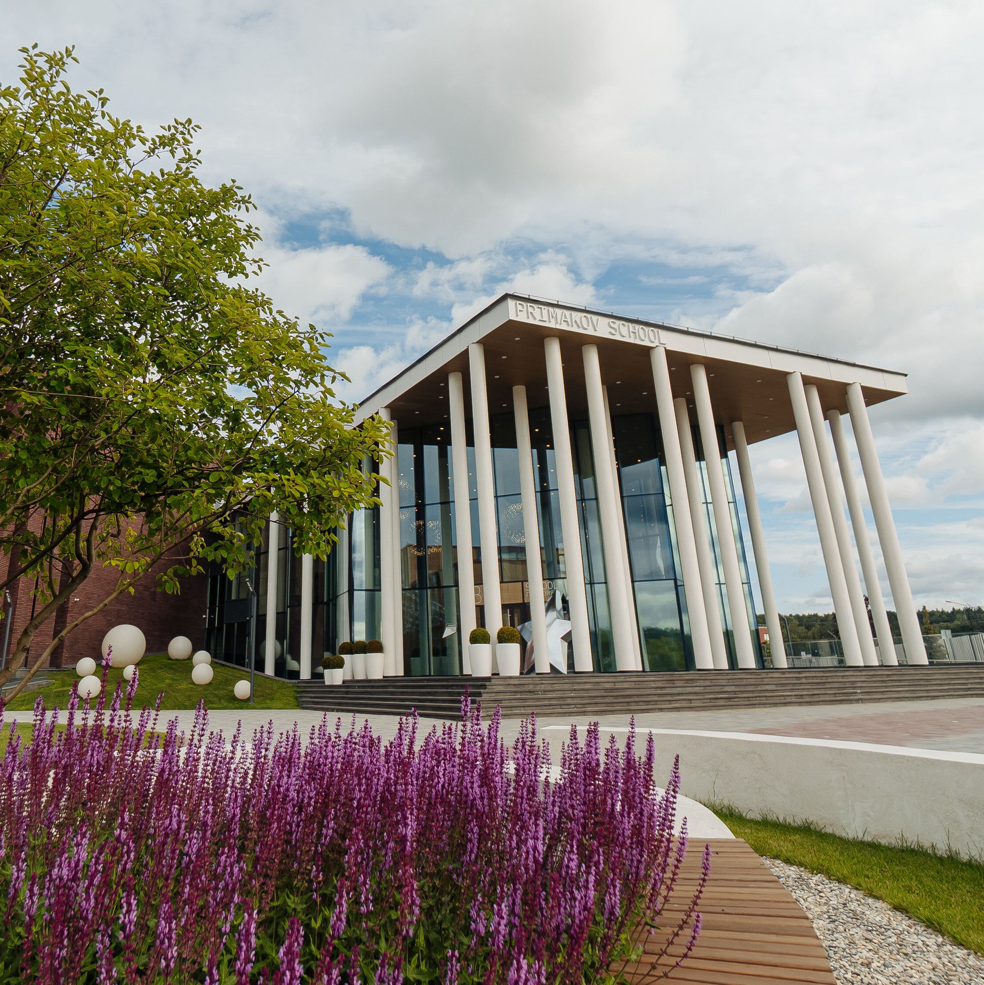
Предметная область
Департамент программной инженерии
Мобильное приложение для гимназии им. Примакова
Предметная область
Гимназия им. Примакова — одно из ведущих образовательных учреждений, ориентированное на высокие стандарты обучения и всестороннее развитие учащихся.
Учебный процесс включает не только уроки, но и дополнительные занятия, события, консультации и внеурочную активность, поэтому для учеников особенно важен быстрый доступ к актуальной информации.
Особенности текущей организации учебного процесса:
Информация о расписании, домашних заданиях и событиях рассредоточена по разным каналам.
Отсутствует единая цифровая платформа для учеников, объединяющая ключевые сервисы.
Администрация тратит значительное время на ручное оповещение.
Приложение помогает цифровизировать учебную среду гимназии и объединить ключевые сервисы в одном интерфейсе

Slide 3
Актуальность работы
Департамент программной инженерии
Мобильное приложение для гимназии им. Примакова
Актуальность
1000+
100+
50+
Школьников обучается в гимназии.
Каждый ученик имеет индивидуальное расписание занятий, кружков и консультаций.
Преподавателей трудятся в гимназии, создавая комфортную среду для учеников.
Сотрудников обслуживающего персонала.
Актуальность: в крупной и насыщенной образовательной среде гимназии ученику ежедневно приходится работать с большим потоком информации, а учебный день часто длится до вечера; поэтому особенно востребован единый цифровой помощник, который объединяет расписание, дедлайны, уведомления и сервисы гимназии в одном месте, снижая нагрузку на ребенка и упрощая доступ к нужным данным.

Slide 4
Цель и задачи проекта
Департамент программной инженерии
Мобильное приложение для гимназии им. Примакова
Цель и задачи проекта
Цель
Разработать кроссплатформенное мобильное приложение для Гимназии им. Примакова, которое объединит ключевые сервисы учебного процесса и повысит комфорт учеников, администрации и преподавателей.
Задачи
Провести анализ пользовательских болей и потребностей с помощью прямого общения с заказчиком и целевой аудиторией проекта.
Сформулировать функциональные требования на основе реальных сценариев использования.
Спроектировать удобный и интуитивно понятный интерфейс с учетом фирменного стиля гимназии.
Организовать коммуникацию с представителями гимназии на всех этапах разработки для сбора обратной связи и корректировки требований.
Спроектировать и реализовать серверную часть
Разработать клиентскую часть на Flutter
Провести тестирование и задокументировать проект по стандартам ЕСПД (ТЗ, ПМИ, РО).

Slide 5
Функциональные требования
Департамент программной инженерии
Мобильное приложение для гимназии им. Примакова
Требования к программному продукту
Нефункциональные требования
Просмотр индивидуального расписания
Управление дедлайнами
Просмотр Stories с фотографиями и переходом по гиперссылкам
Оценивание преподавателей по шкале 1–5 с комментариями
Просмотр меню столовой (калорийность, БЖУ, аллергены, цена)
Создание заявок (IT, ремонт, уборка)
Производительность: время отклика ≤ 5 секунд
Безопасность: JWT-токены, bcrypt-хеши паролей, защита от SQL-инъекций
Платформы: Android 10+, iOS 14+
Совместимость: кроссплатформенность, адаптивность под разные разрешения экрана
Интерфейс: фирменный стиль гимназии

Slide 6
Департамент программной инженерии
Мобильное приложение для гимназии им. Примакова
Анализ существующих решений
Анализ аналогов
Функция | PrimakovApp | МЭШ | Дневник.ру | HSE App X
Персональное расписание | Да С добавлением консультаций и доп занятий | Да | Да | Да Полное и детальное расписание со всеми доп активностями
Анонимный рейтинг учителей | Да | Нет | Нет | Да
Stories с фото и ссылками | Да | Нет | Нет | Да
Меню столовой (БЖУ, аллергены) | Да | Нет | Нет | Да
Система заявок (IT/уборка/ремонт) | Да | Нет | Нет | Нет
Кастомизация под организацию | Да | Нет | Нет | Да
Создание дедлайнов | Да | Нет | Да | Нет

Slide 7
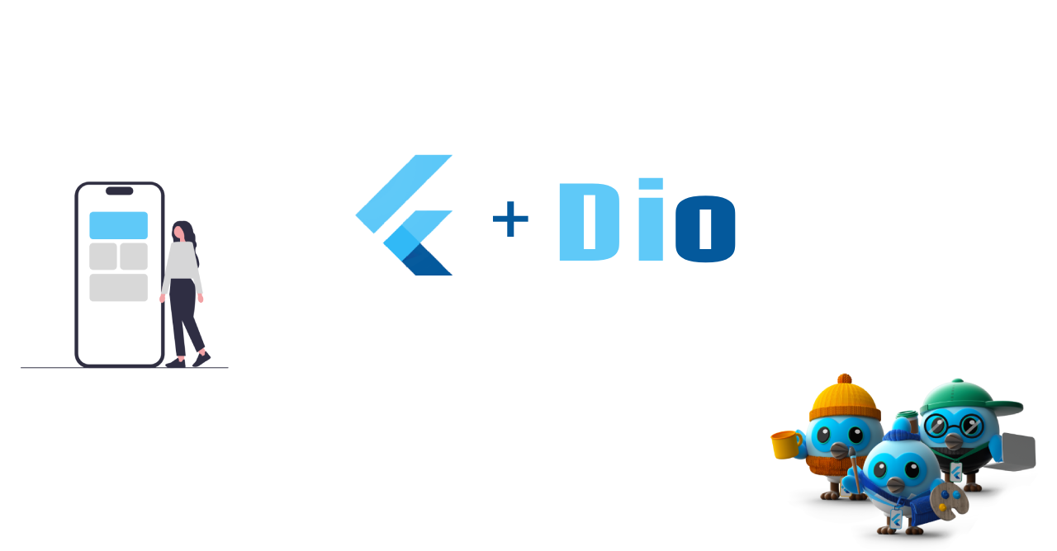

Клиентская часть
Мобильное приложение для гимназии им. Примакова
Выбор средств реализации
Flutter (Dart)
Flutter — это фреймворк от Google, который позволяет писать одно приложение сразу для Android и iOS. Не нужно делать две версии — одна кодовая база работает на обоих телефонах. При этом приложение работает плавно и быстро, почти как нативное.
Riverpod
Riverpod отвечает за то, чтобы данные на экране обновлялись, когда они меняются на сервере. Например, добавили дедлайн — список сразу обновился.
Легко тестируется и масштабируется
Dio
Dio отправляет запросы на сервер и получает ответы.
Автоматическое добавление JWT-токенов в заголовки
Обработка таймаутов и отмена запросов

Slide 8




Серверная часть
Мобильное приложение для гимназии им. Примакова
Выбор средств реализации
Язык – TypeScript + JavaScript
Node.js + Express.js
Сервер быстро обрабатывает много запросов одновременно
Просто писать код для API — минимум лишних движений
TypeScript помогает не ошибаться в типах данных
Огромная библиотека готовых решений
PostgreSQL 14+
Надёжная база данных, данные не теряются
Поддерживает сложные запросы и связь между таблицами
Используем UUID — уникальные идентификаторы для каждой записи
Миграции позволяют обновлять структуру базы данных без потери данных
Docker — используется для запуска серверной части

Slide 9
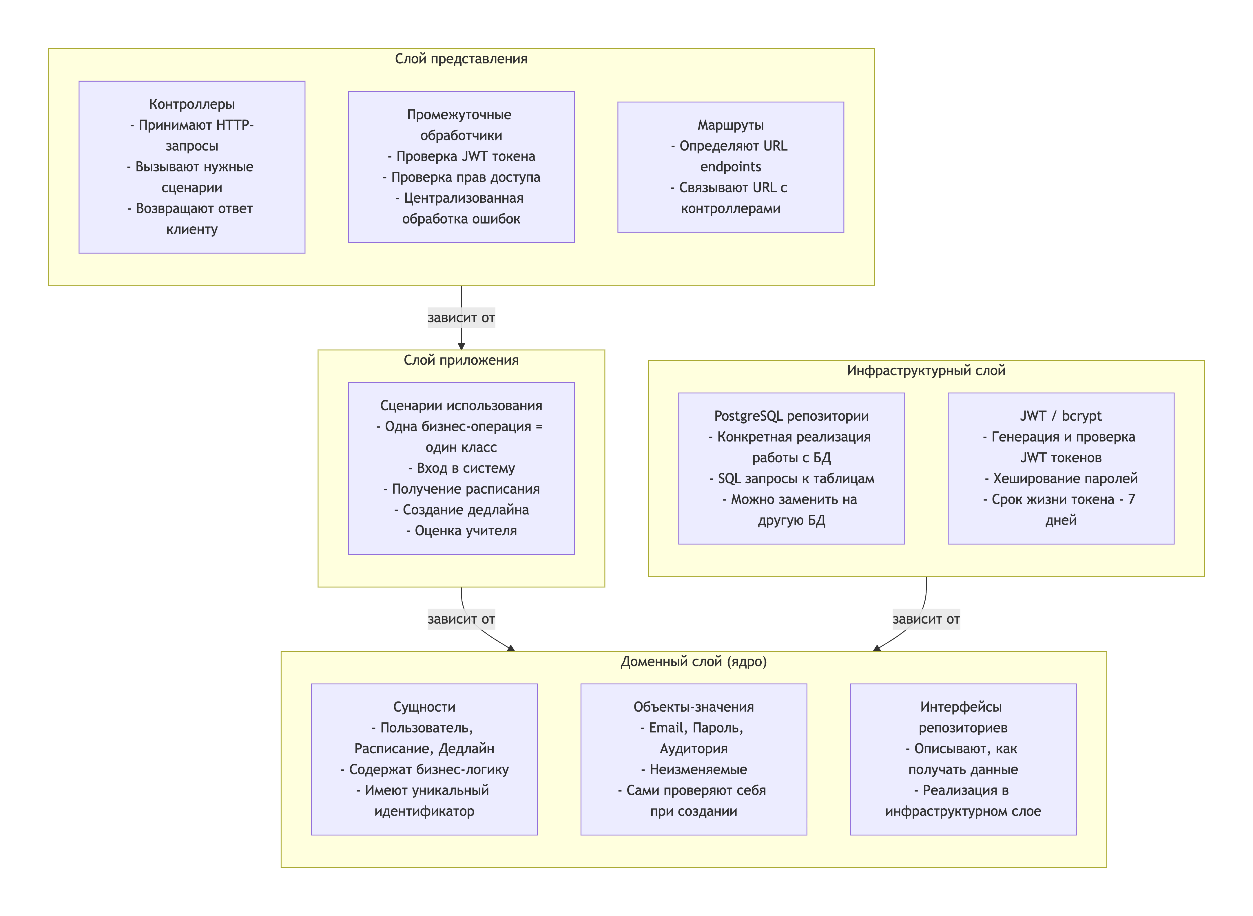
Архитектура программы и особенности реализации
Мобильное приложение для гимназии им. Примакова
Архитектура программы и особенности реализации
Серверная часть построена по принципам чистой архитектуры. Код разделён на четыре слоя, и каждый слой ничего не знает о том, что происходит в других слоях.
Правило зависимостей: зависимости идут только внутрь. Внешние слои зависят от внутренних, но не наоборот.
Главное: независимость от внешних деталей (БД, API, фреймворков)
Бизнес-логика не «размазывается» по контроллерам
3. Правило зависимостей работает как защитный контур. Внешние слои знают про внутренние, но не наоборот. Это значит, что контроллер или драйвер БД никогда случайно не “протечёт” в ядро системы.

Slide 10
Архитектура программы и особенности реализации
Департамент программной инженерии
Мобильное приложение для гимназии им. Примакова
Архитектура программы и особенности реализации
1. Repository Pattern
Абстракция доступа к данным. В доменном слое описываем интерфейс: "что мы хотим получить". В инфраструктурном слое пишем реализацию: "как мы это получаем из PostgreSQL".
Доменный слой (бизнес-логика) ничего не знает про базу данных
Можно заменить PostgreSQL на MongoDB — перепишем только реализации, бизнес-логика не пострадает
Легко тестировать — можно подставить заглушку вместо реальной БД
2. Result Pattern (Паттерн "Результат")
Способ обработки ошибок без использования исключений (try/catch). Все Use Cases возвращают объект Result<T, Error>.
Ошибка становится частью типа возврата — компилятор заставляет её обработать
Код становится предсказуемым
3. Value Objects
Неизменяемые объекты, которые проверяют себя при создании. Если объект создался — он гарантированно валидный.
Валидация в одном месте, а не в каждом методе
TypeScript не даст передать строку туда, где ожидается Email
Защита на уровне типов
4. RBAC (Role-Based Access Control)
Система контроля доступа на основе ролей. У каждого пользователя есть роль, и в зависимости от роли разрешены разные действия.
Как у нас сделано (в архитектуре заложено, реализовано частично):
В JWT-токене лежит роль пользователя: STUDENT или ADMIN
В промежуточном обработчике проверяется, есть ли у роли доступ к ресурсу

Slide 11
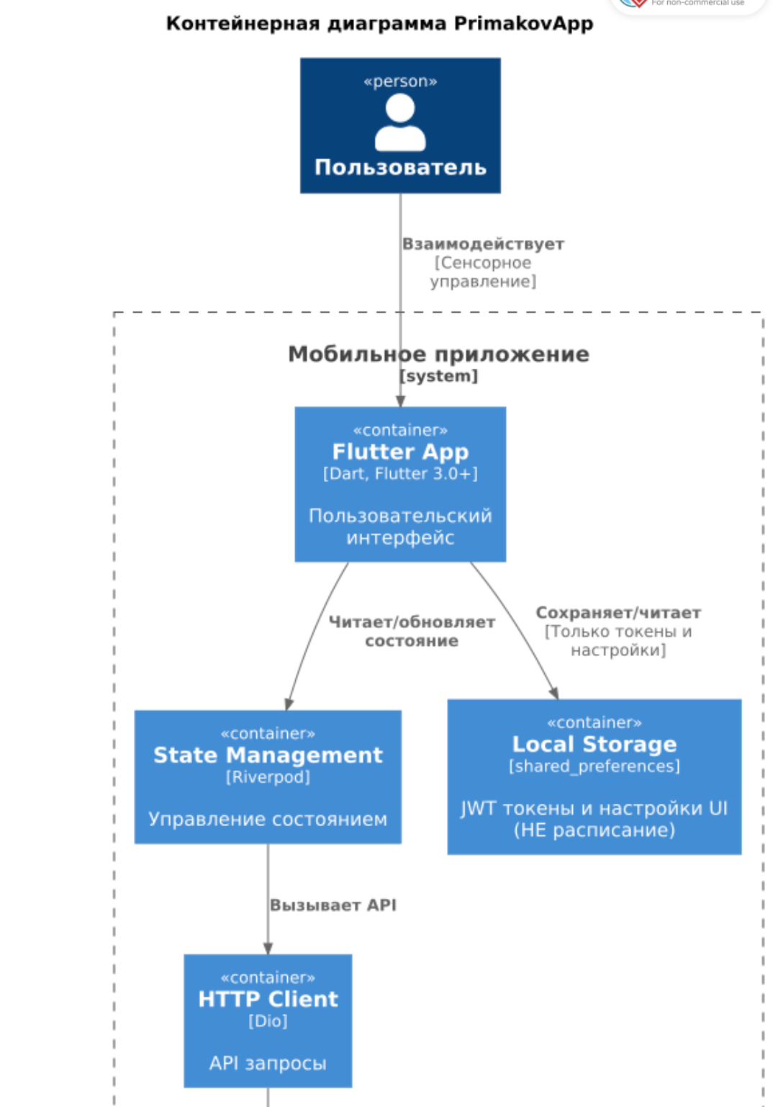
Архитектура программы и особенности реализации
Мобильное приложение для гимназии им. Примакова
Архитектура программы и особенности реализации
1. Управление состоянием (Riverpod)
Пользователь нажимает кнопку → UI вызывает провайдер → провайдер отправляет запрос → получает ответ → обновляет состояние.
UI перерисовывается автоматически.
2. Локальное хранилище
Сохраняем только JWT-токен и настройки (тема, язык). Расписание и дедлайны не сохраняются — всегда свежие данные с сервера.
3. HTTP-клиент (Dio)
Отправляет запросы к API. Промежуточный обработчик автоматически добавляет JWT-токен в заголовок Authorization к каждому запросу.
4. Полный поток данных
Этап 1. Запрос
Пользователь нажимает → Widget вызывает провайдера → провайдер вызывает Dio → Dio отправляет запрос на сервер
Этап 2. Ответ
Сервер возвращает JSON → Dio передаёт ответ провайдеру
Этап 3. Обновление
Провайдер обновляет состояние → Widget перерисовывается → Пользователь видит результат

Slide 12
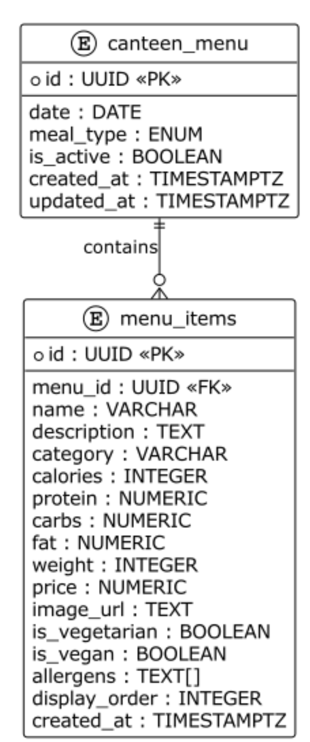
ER-диаграмма БД
Департамент программной инженерии
Мобильное приложение для гимназии им. Примакова
Архитектура программы и особенности реализации

Slide 13
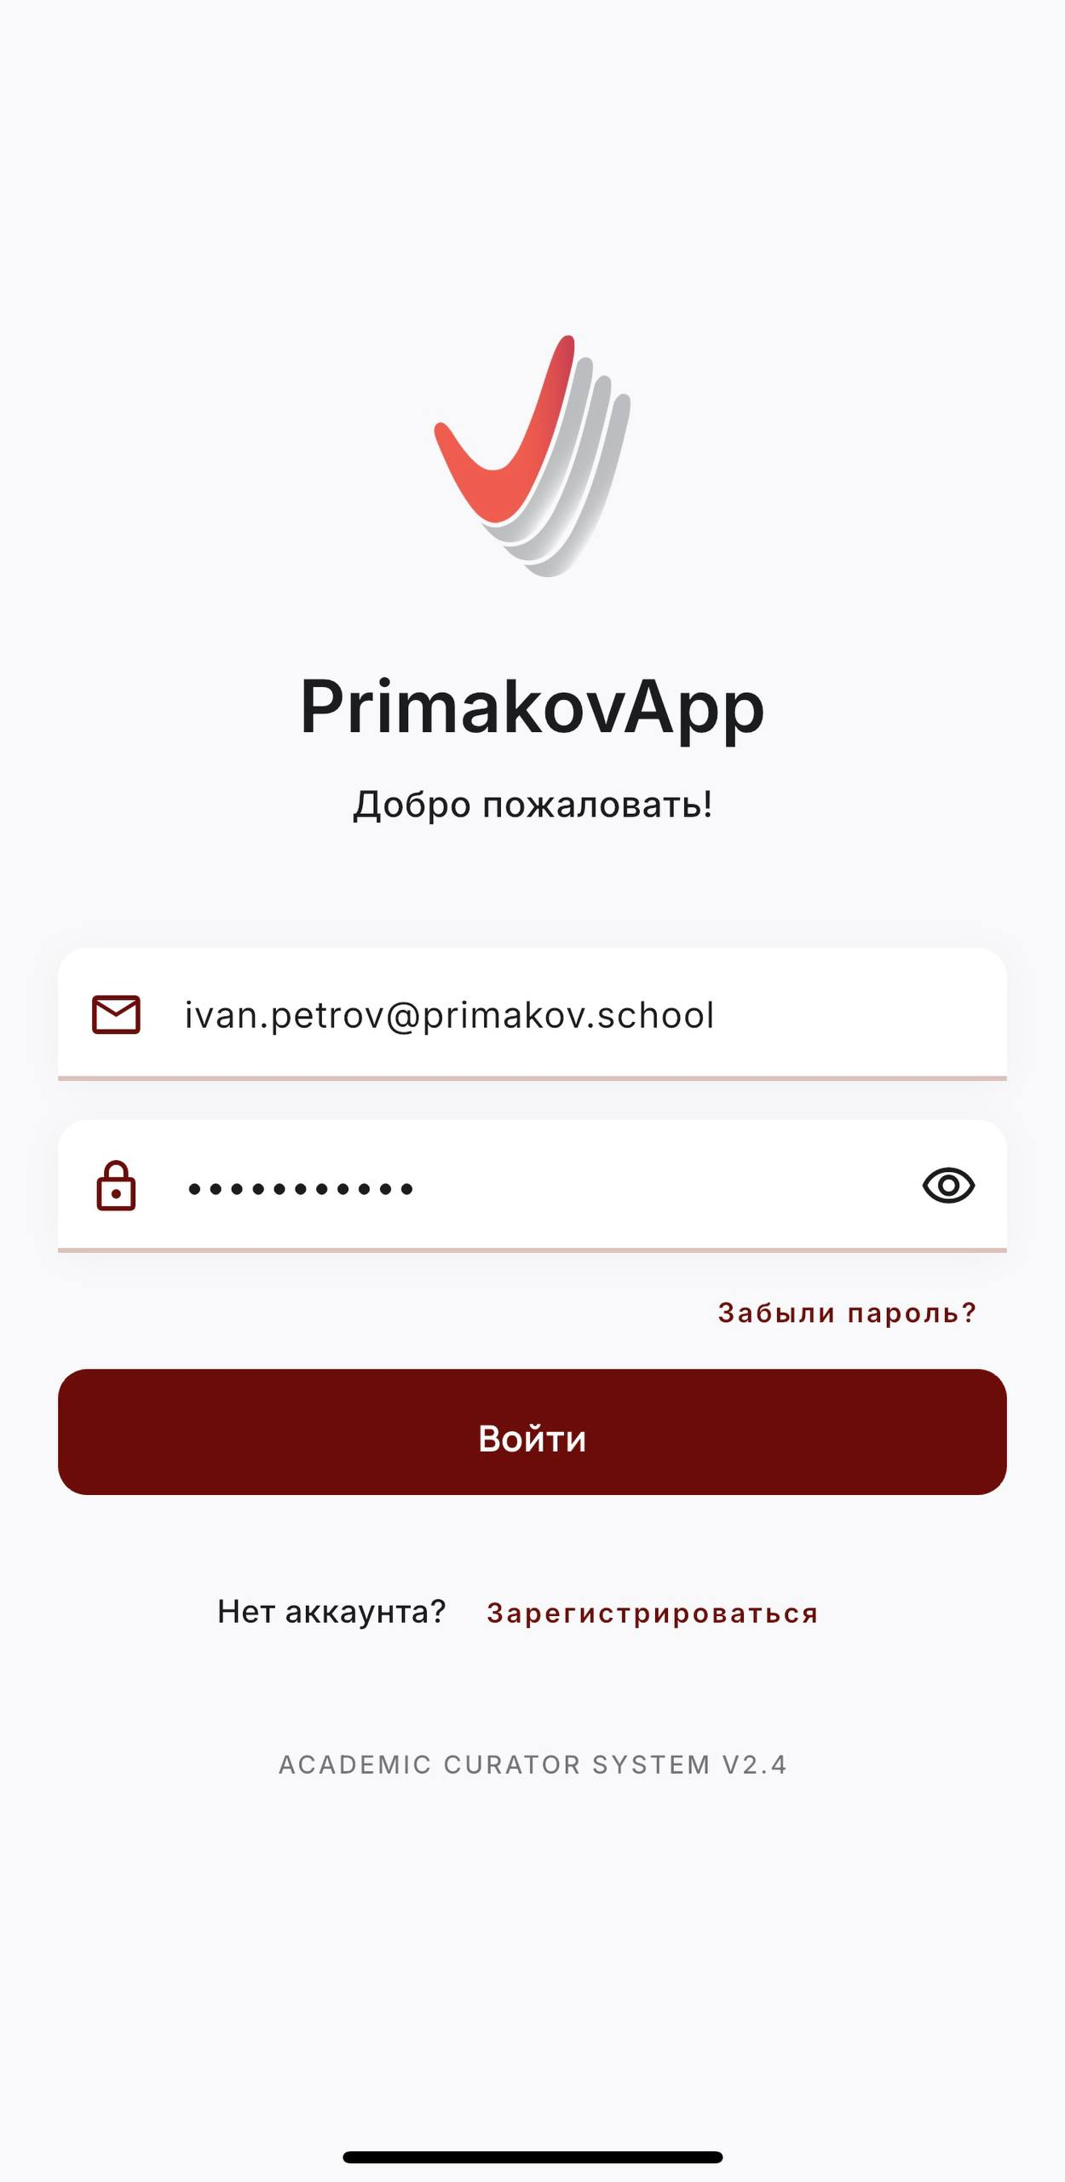
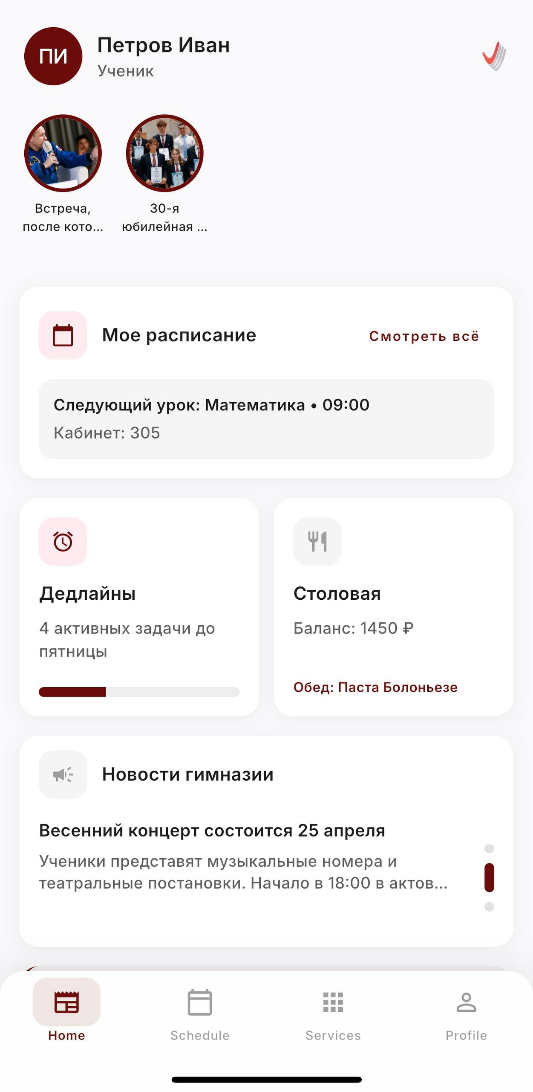
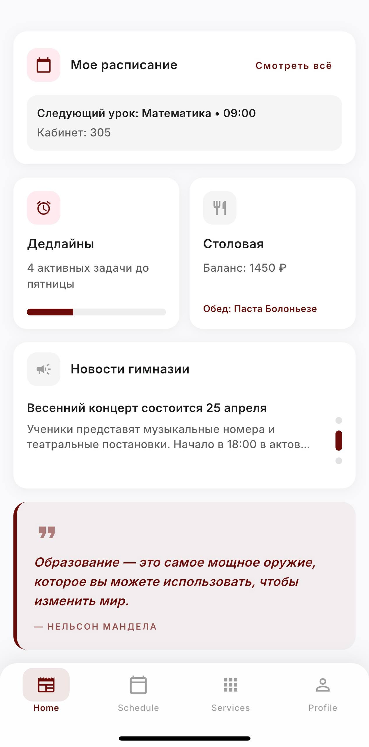
Департамент программной инженерии
Android-приложение для мозгового штурма
Пользовательский интерфейс и экраны приложения
Экран регистрации и главный экран

Slide 14
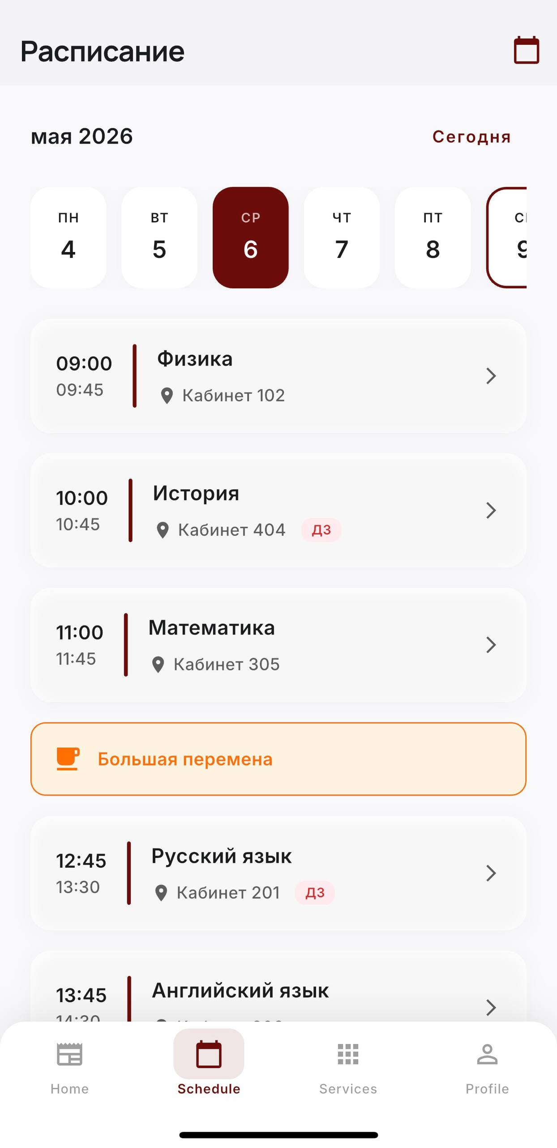
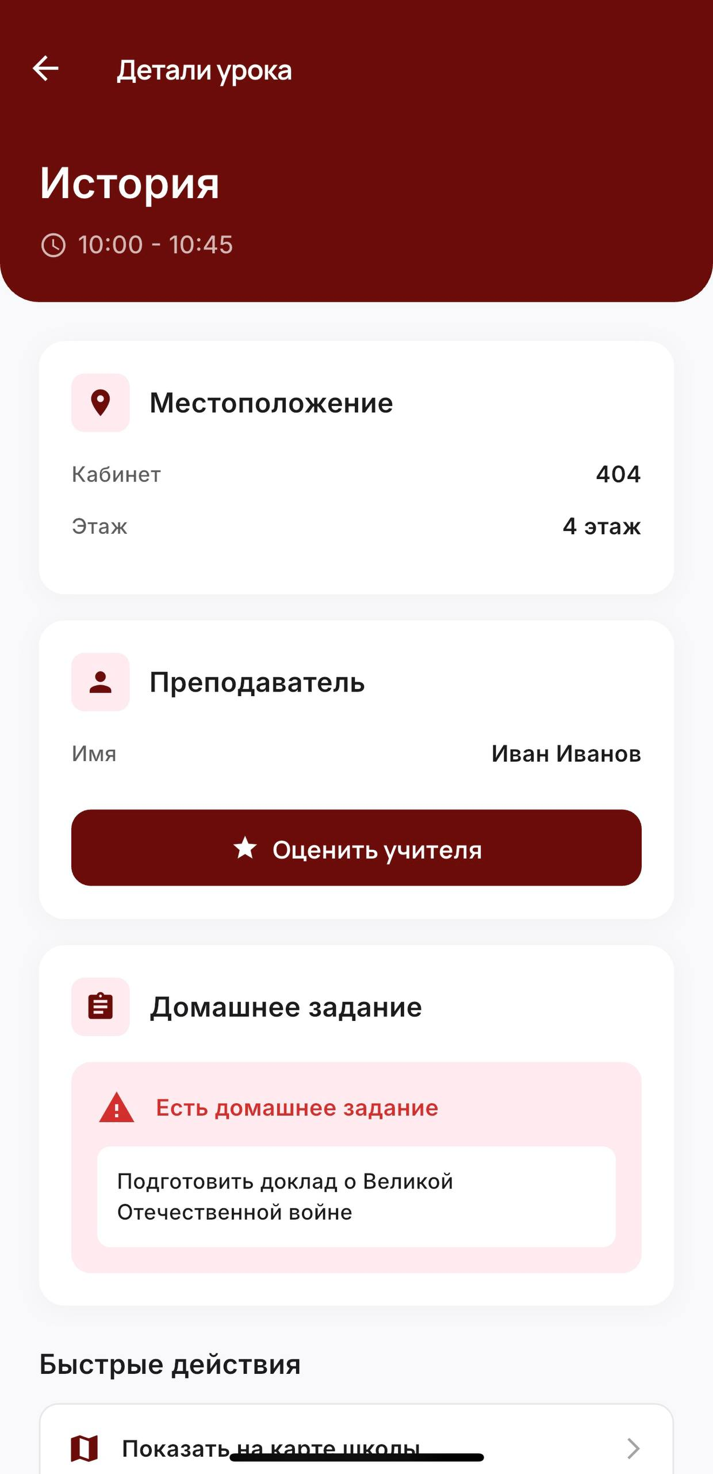
Департамент программной инженерии
Android-приложение для мозгового штурма
Пользовательский интерфейс и экраны приложения
Просмотр расписания и информации об уроке

Slide 15
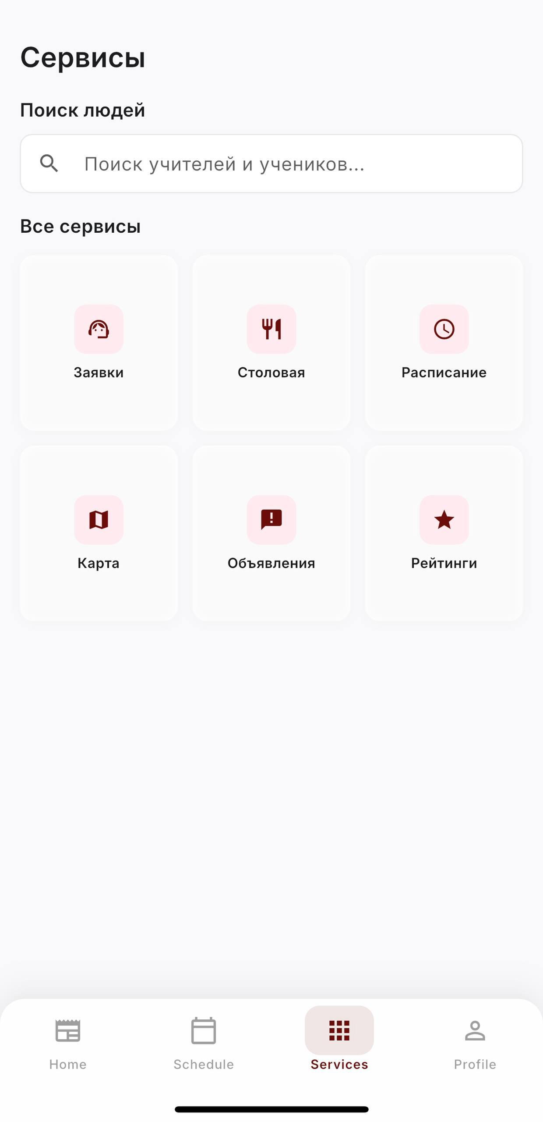
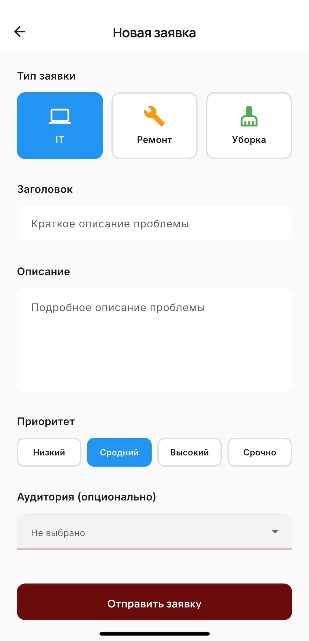
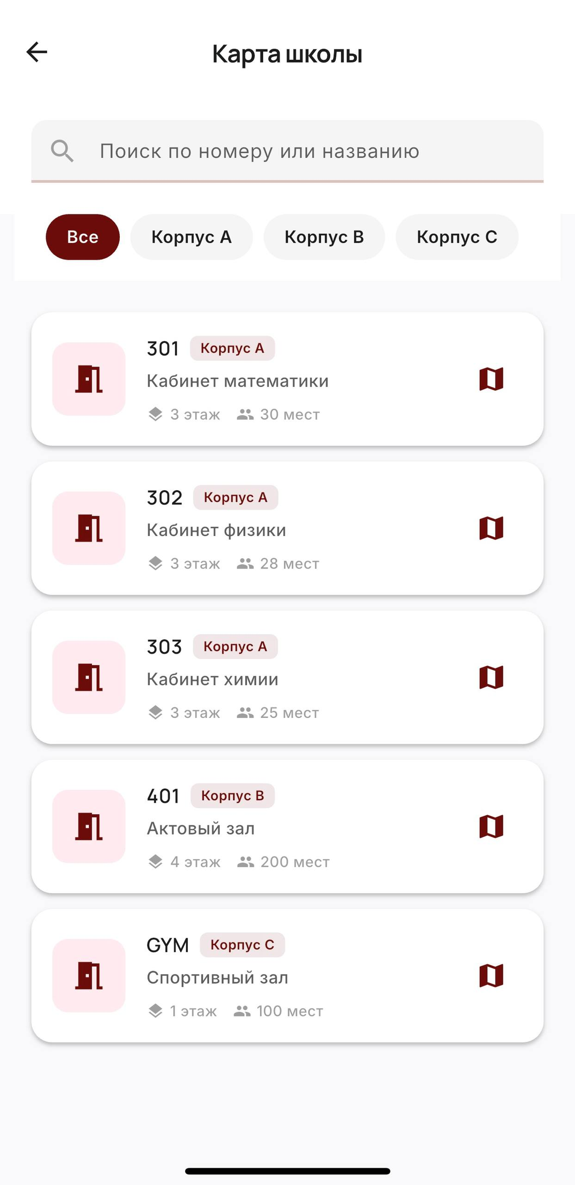
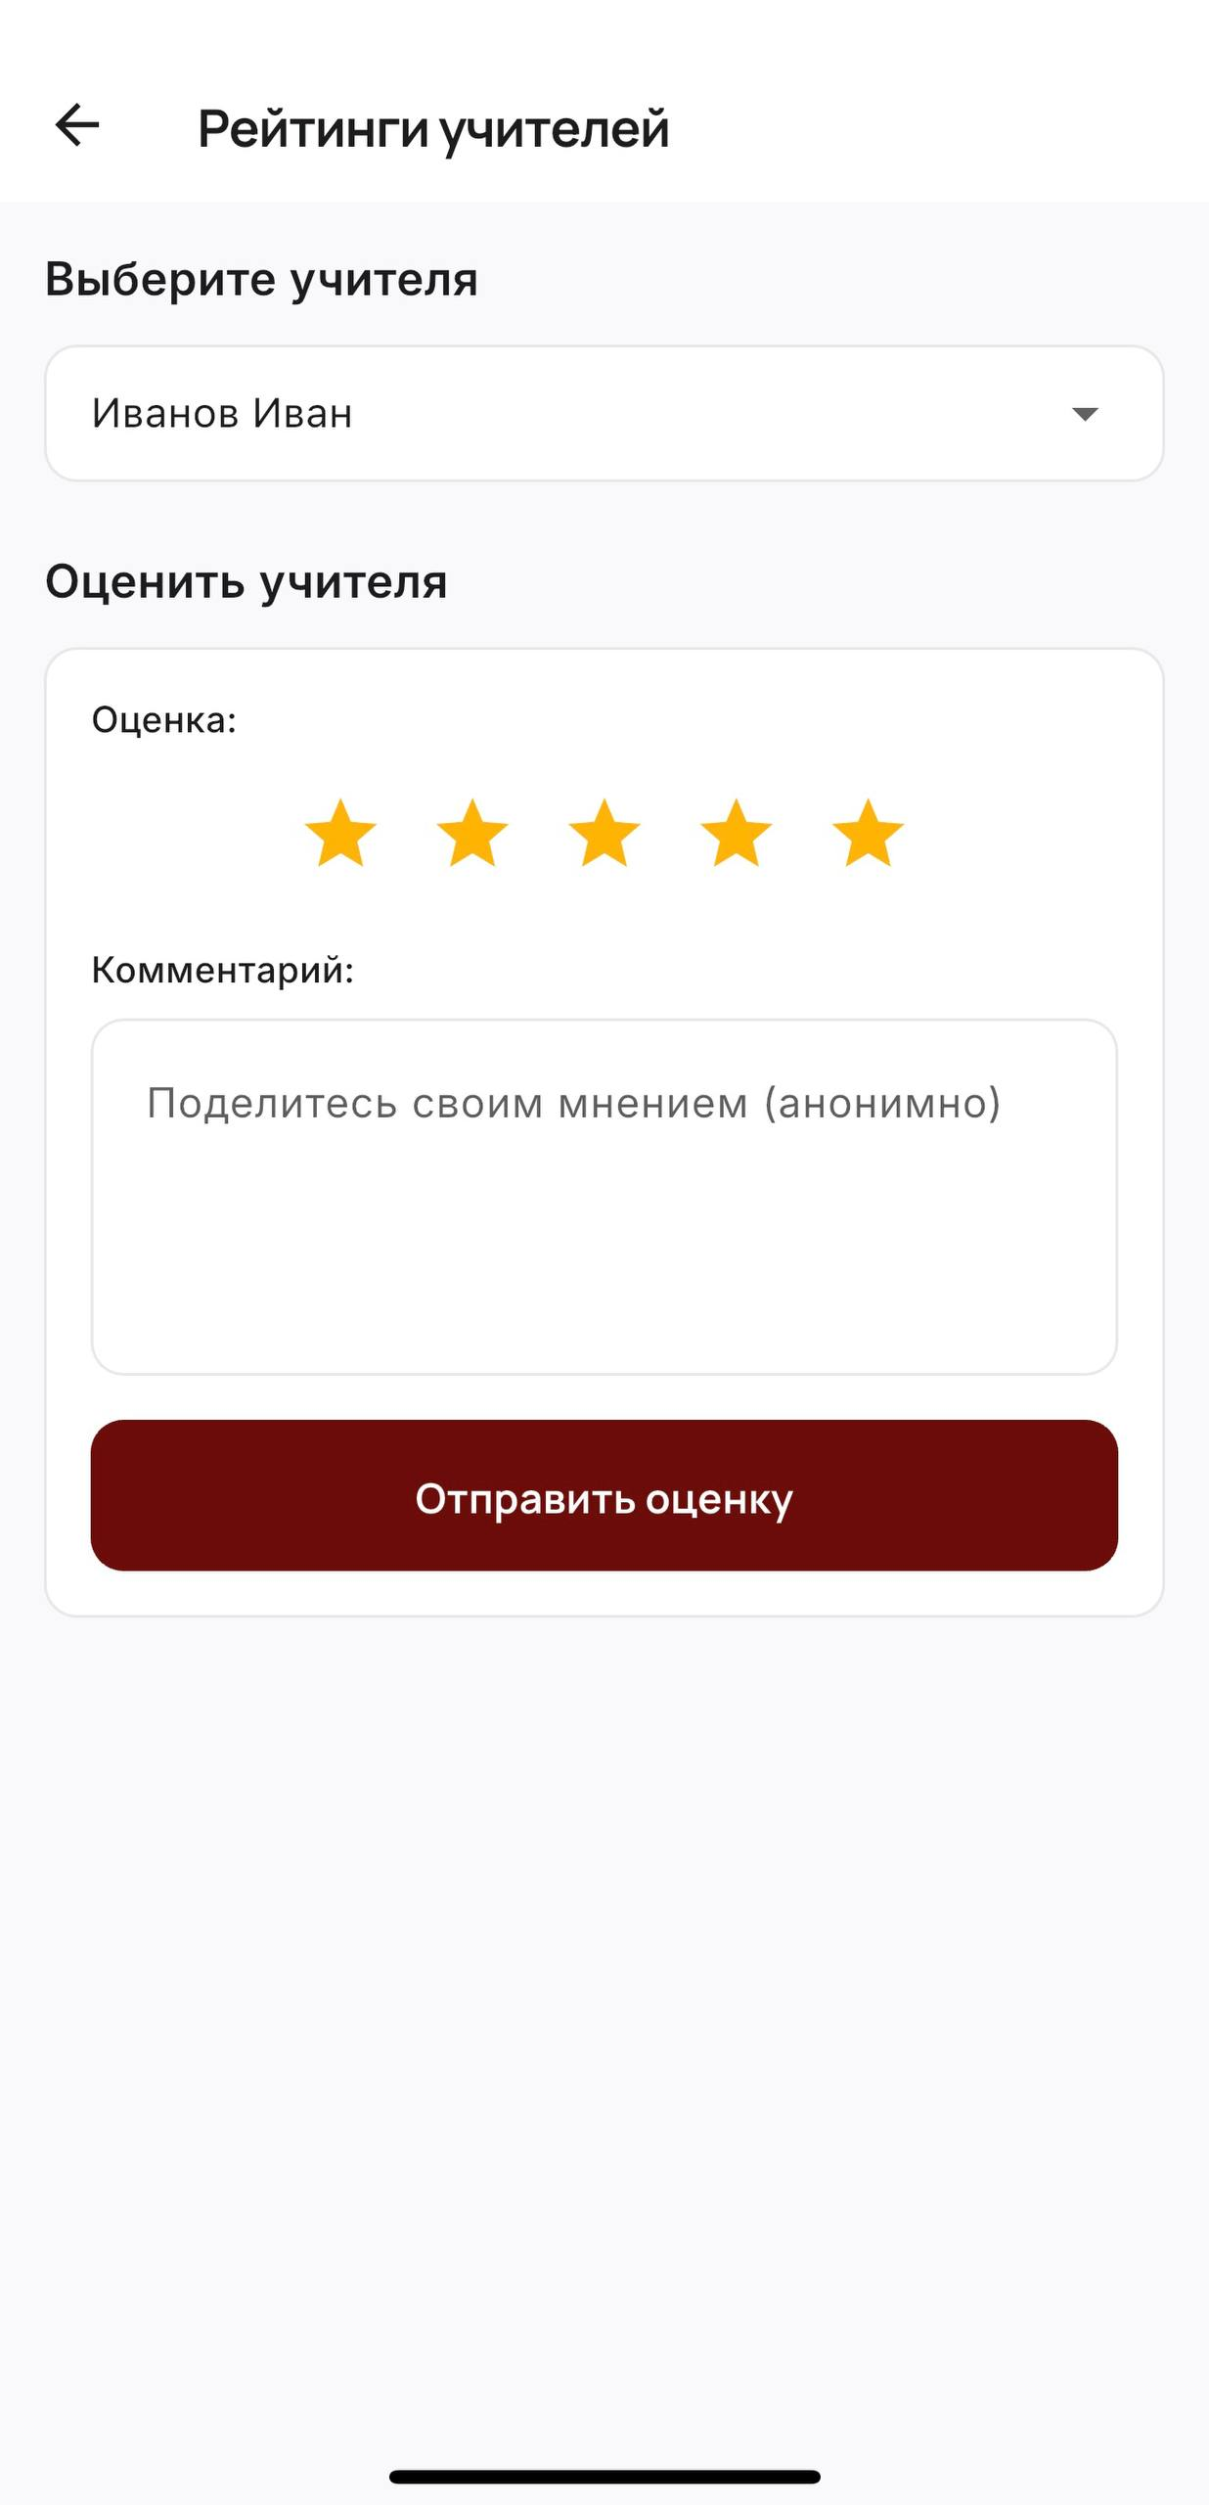
Департамент программной инженерии
Android-приложение для мозгового штурма
Пользовательский интерфейс и экраны приложения
Экран сервисов

Slide 16
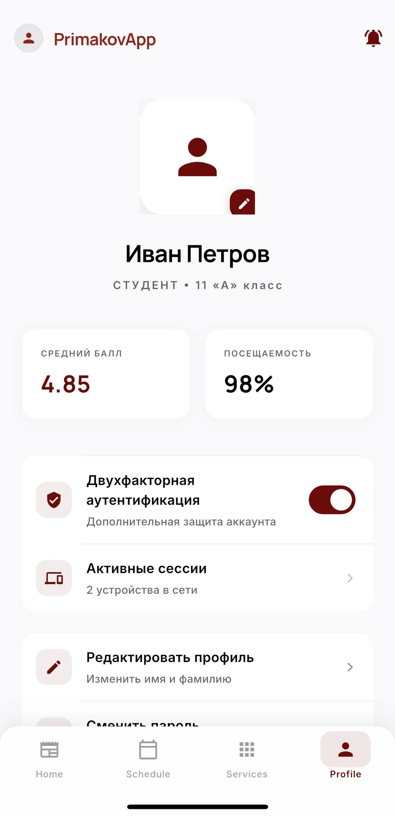
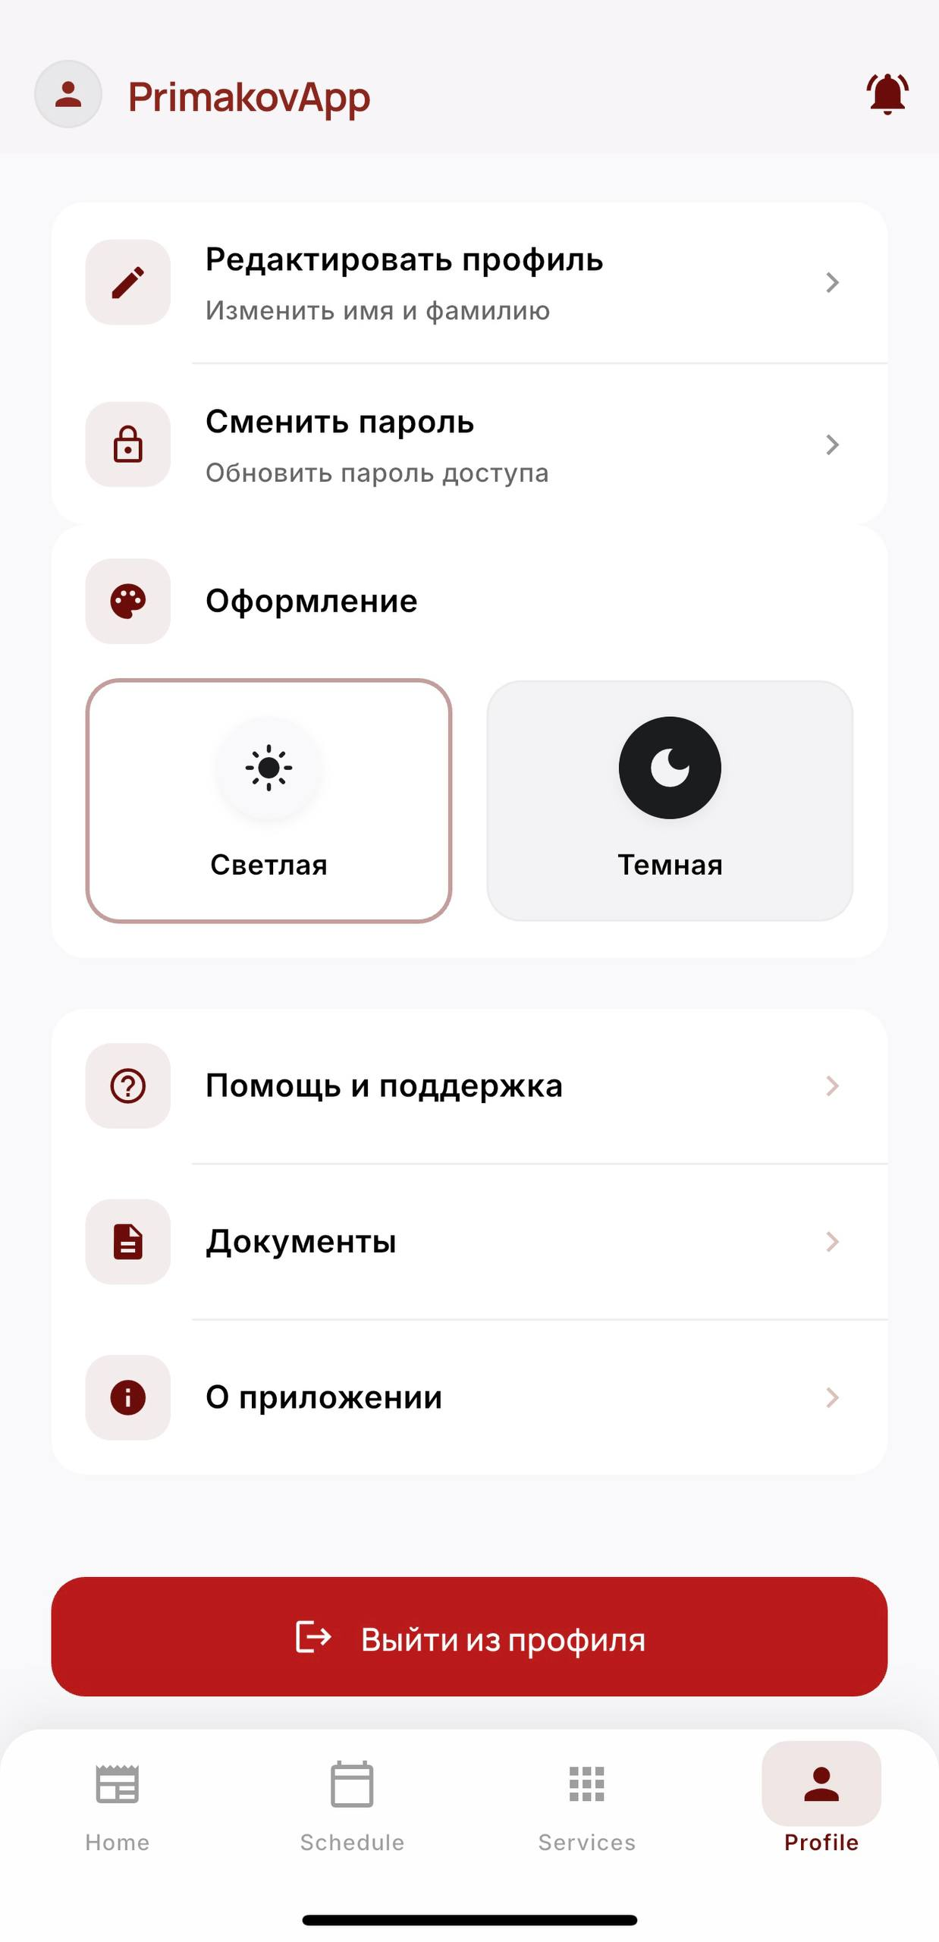
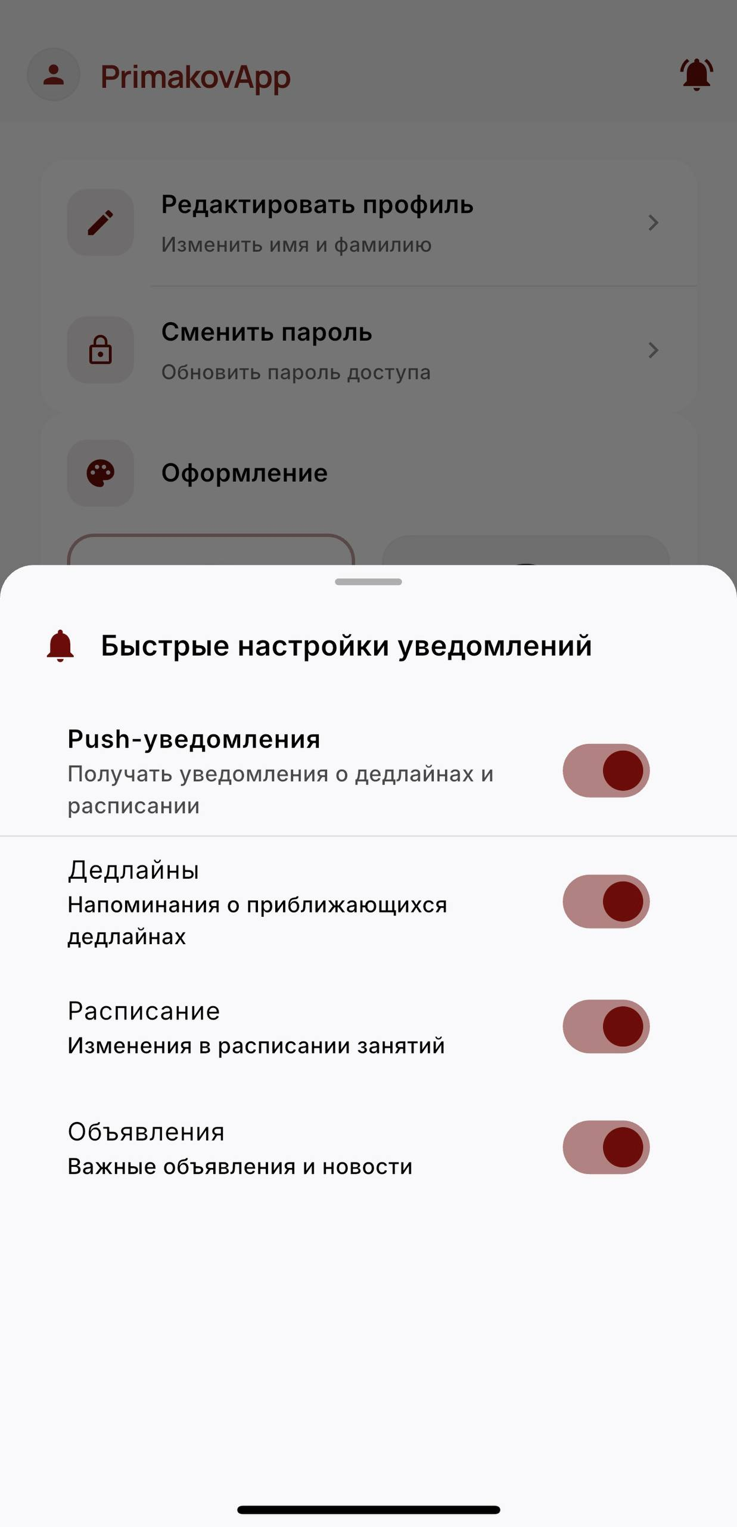
Департамент программной инженерии
Android-приложение для мозгового штурма
Пользовательский интерфейс и экраны приложения
Экран настроек

Slide 17
Основные результаты и выводы
Мобильное приложение для гимназии им. Примакова
Основные результаты и выводы
Разработан рабочий прототип мобильного приложения, ориентированный на реальные задачи учеников и потребности образовательной среды. Перед реализацией была проведена продуктовая работа: обсуждение требований с будущими пользователями и представителями гимназии, уточнение сценариев использования и постоянная корректировка функциональности по мере получения обратной связи. В результате приложение решает практические задачи школьного дня и объединяет в одном интерфейсе расписание, уведомления, дедлайны и дополнительные сервисы.
В ходе разработки были добавлены функции, которых ранее не было в едином цифровом виде: обратная связь, новости и анонсы в формате Stories, меню столовой с информацией о составе блюд. Это делает PrimakovApp более специализированным решением по сравнению с типовыми образовательными платформами и повышает его практическую значимость для гимназии.
С технической точки зрения проект оформлен как современное приложение с разделением логики на уровни и использованием архитектурного подхода, удобного для развития и сопровождения.

Slide 18
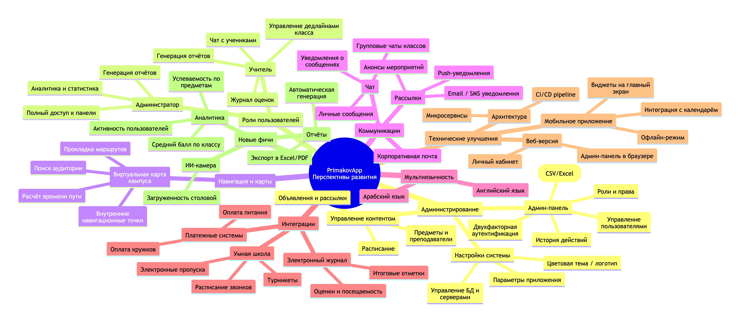
Дальнейшее развитие проекта
Департамент программной инженерии
Мобильное приложение для гимназии им. Примакова
Перспективы дальнейшей разработки

Slide 19
Демонстрация
Департамент программной инженерии
Мобильное приложение для гимназии им. Примакова
Демонстрация

Slide 20
Список использованных источников
Департамент программной инженерии
Мобильное приложение для гимназии им. Примакова
Список использованных источников
Мартин Р. С. Clean Architecture: A Craftsman's Guide to Software Structure and Design. — Prentice Hall, 2017. (рус. изд.: Чистая архитектура. — СПб. : Питер, 2019)
Эванс Э. Domain-Driven Design: Tackling Complexity in the Heart of Software. — Addison-Wesley, 2003. (рус. изд.: Предметно-ориентированное проектирование. — М. : Вильямс, 2018)
Flutter Documentation [Электронный ресурс]. URL: https://docs.flutter.dev/ (дата обращения: 25.02.2026)
Node.js Documentation [Электронный ресурс]. URL: https://nodejs.org/docs/ (дата обращения: 10.02.2026)
PostgreSQL Documentation [Электронный ресурс]. URL: https://www.postgresql.org/docs/ (дата обращения: 29.04.2026)
Riverpod Documentation [Электронный ресурс]. URL: https://riverpod.dev/ (дата обращения: 03.03.2026)
Docker Documentation [Электронный ресурс]. URL: https://docs.docker.com/ (дата обращения: 05.02.2026)

Slide 21
Спасибо за внимание!
admoskalevich@edu.hse.ru

